Slide 1

软件编程项目训练
贪食蛇
电25-吴晨聪

Slide 2


目 录
contents
01
02
03
代码思路
代码模块
代码演示

Slide 3

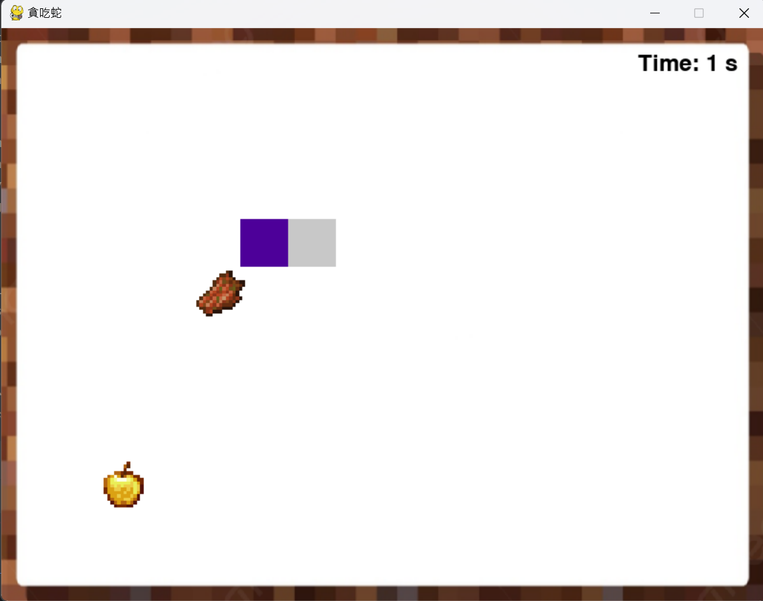
代码思路
设计
游戏的界面大小为 800*600, 即4:3
把界面分为16*12的矩阵, 地图可操控空间有192格
绘制不同颜色的格子来代表蛇头和蛇身
玩法
按上下左右键可控制方块蛇移动，按空白键可暂停游戏
当方块蛇的头部碰到好食物(金苹果)时，蛇身会增长一格
当方块蛇的头部碰到坏食物(腐肉)时，蛇身会减短一半，坏食物每五秒更换位置

Slide 4
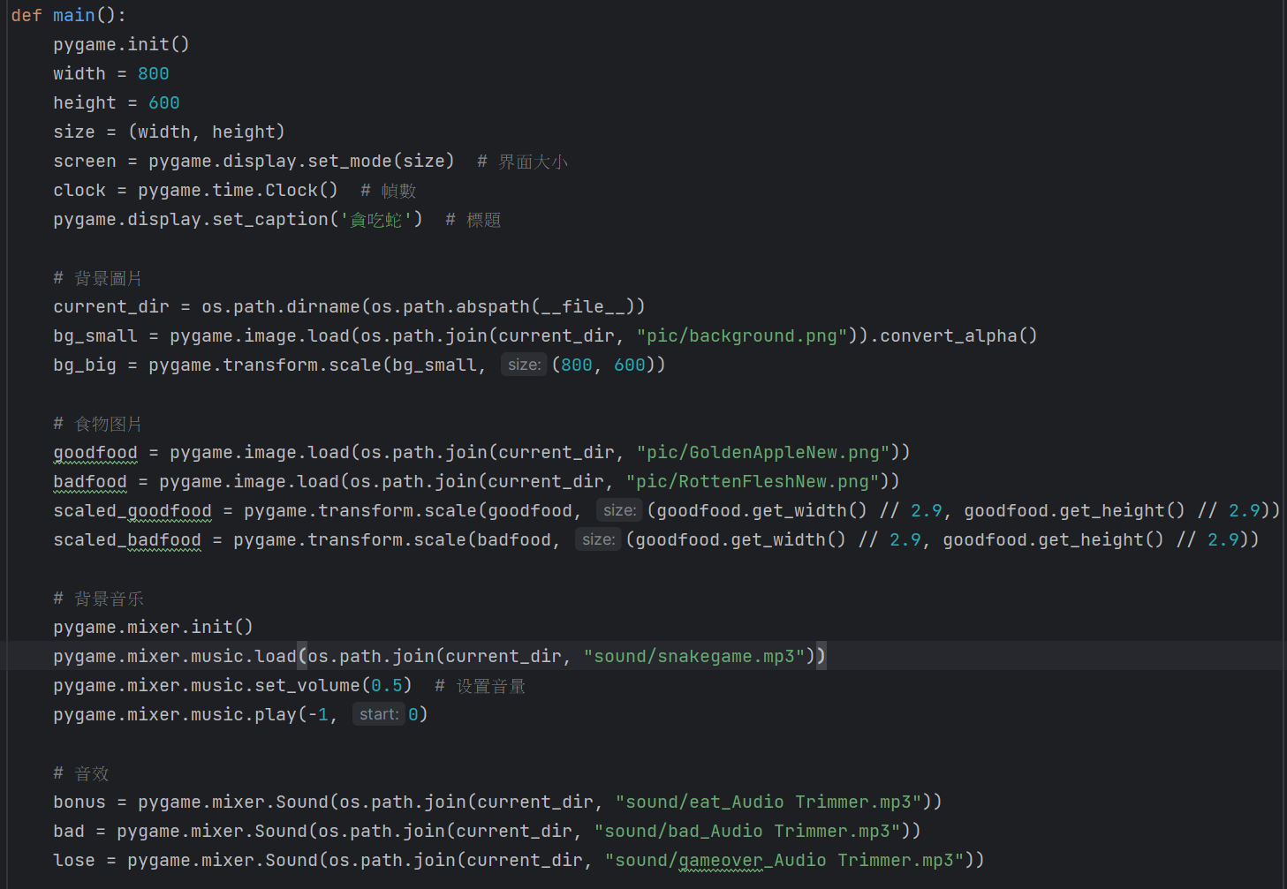
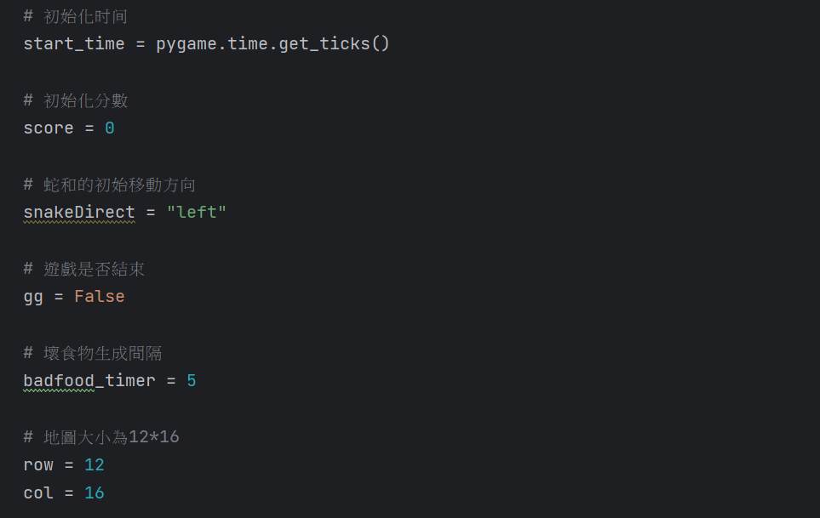
代码模块
初始化

Slide 5
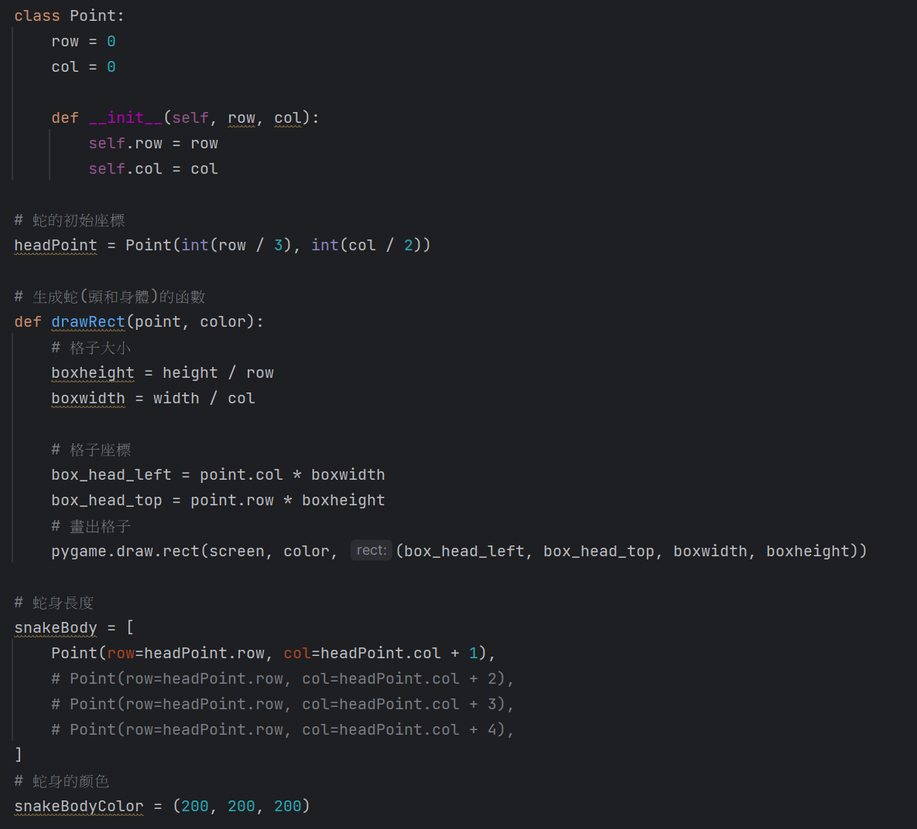
代码模块
蛇函数
以坐标记录蛇头蛇身位置,
填满对应格子

Slide 6
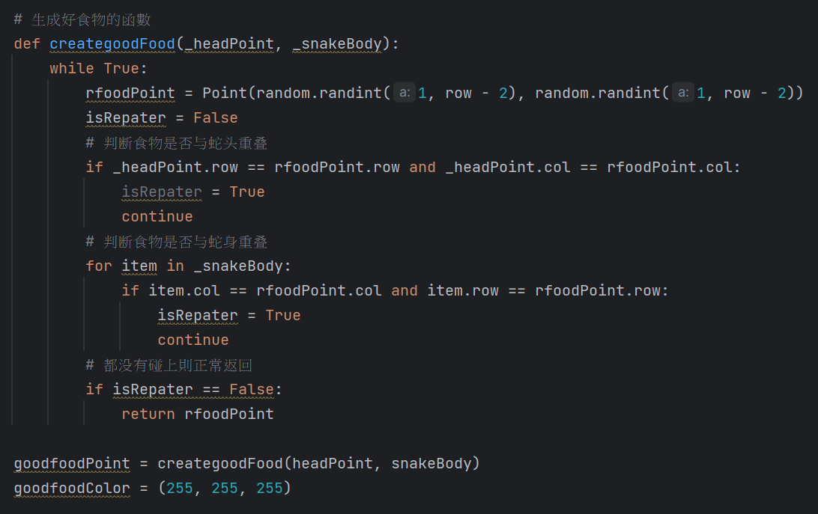
代码模块
好食物函数
不能与蛇头蛇身重合

Slide 7
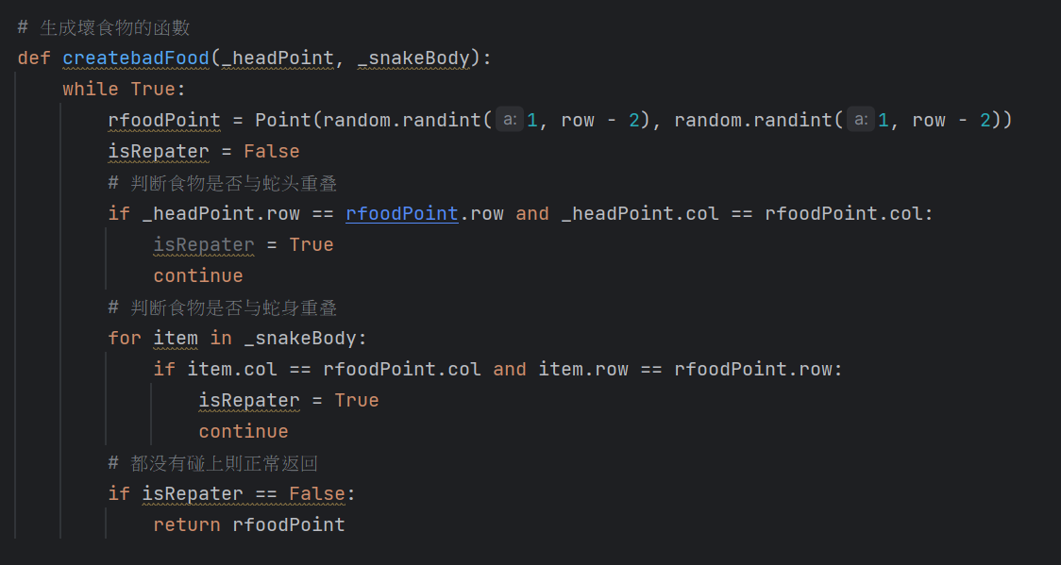
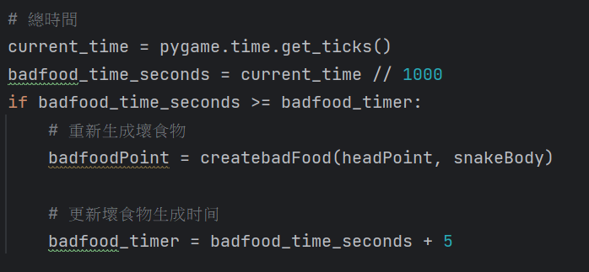
代码模块
坏食物函数
主循环中加入每五秒生成的判断

Slide 8
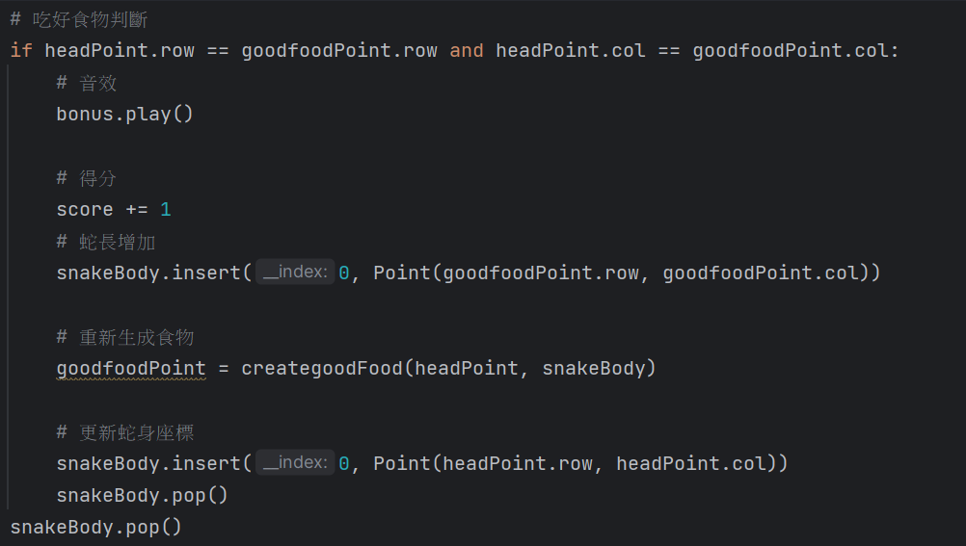
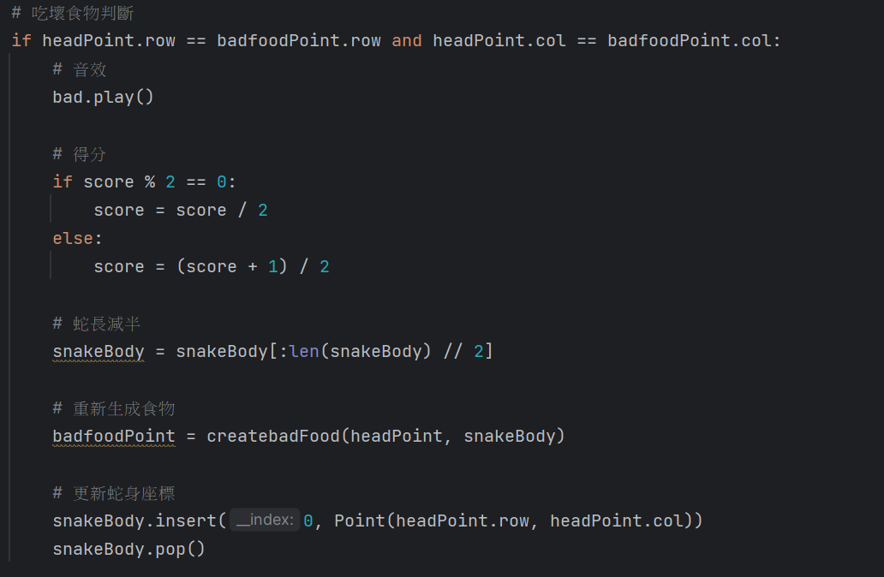
代码模块
吃食物函数
吃到好食物, 蛇身增长一格
吃到坏食物, 蛇身减短一半

Slide 9
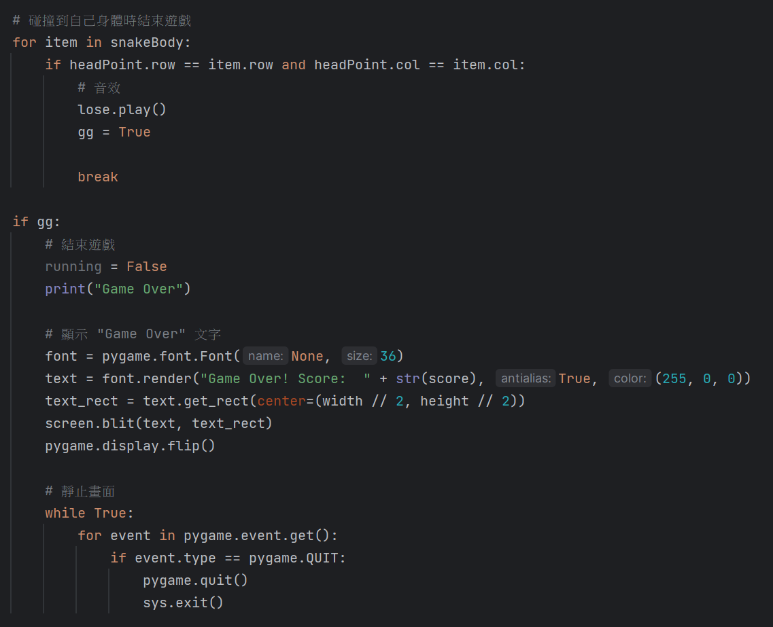
代码模块
结束游戏函数
碰撞到自己身体时结束游戏

Slide 10
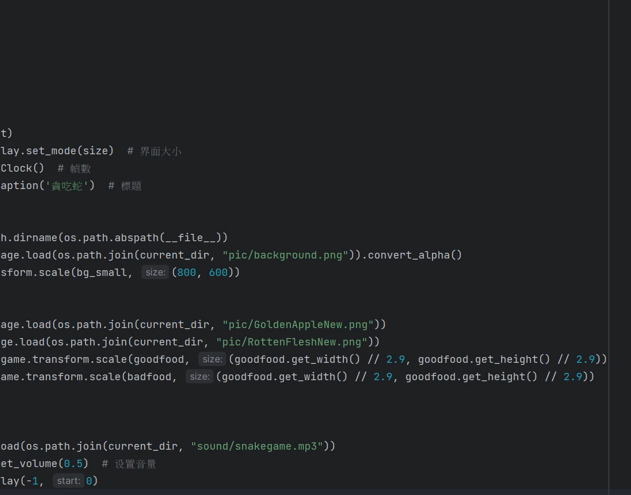
代码演示

Slide 11
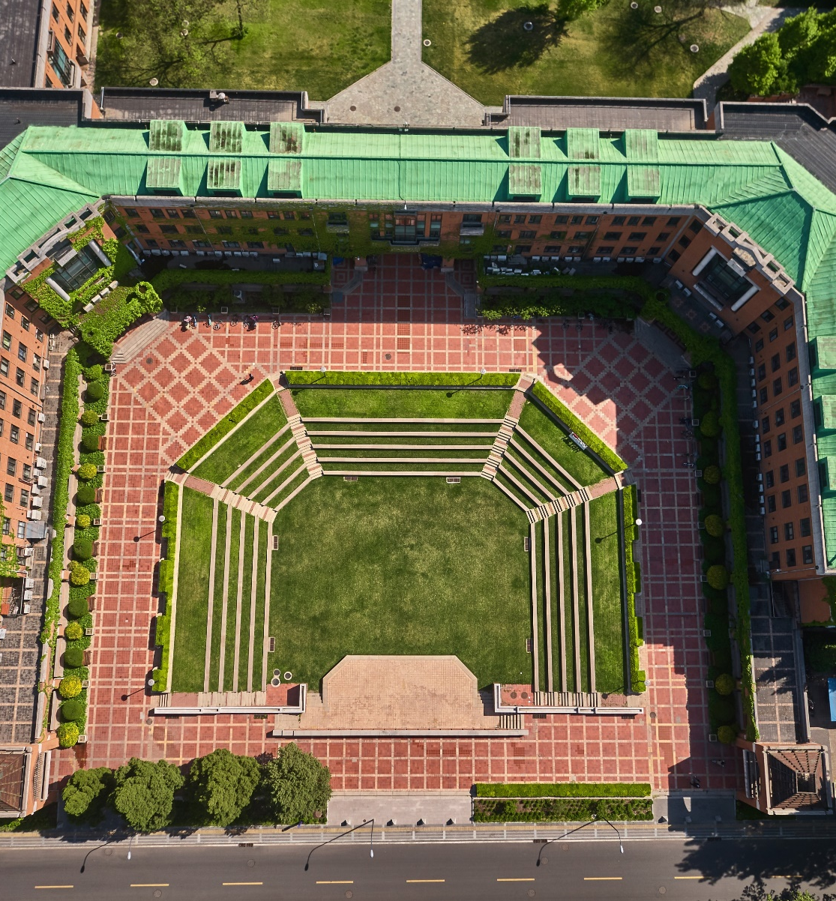
THANKS
谢谢!

